Slide 1
Proyecto IoT
Emilia Jácome
Eduardo Barroso
Sebastián Lozano
José Manuel Sánchez Daira Adriana Chavarría

Slide 2
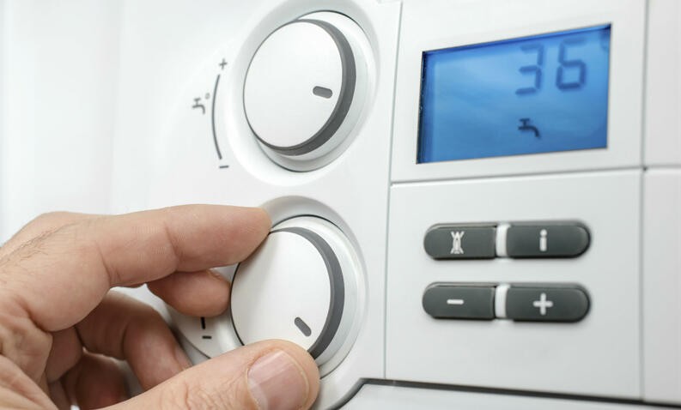
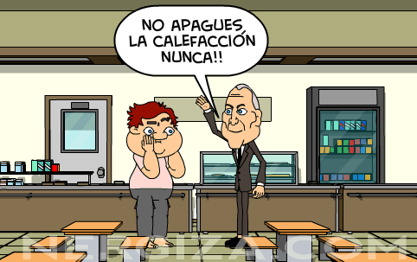

Descripción del Problema
Calefacciones ineficientes.
Alto consumo de electricidad.
Regulación manual.
Gasto de energía.
Altos costos de mantenimiento.
Nivel de humedad inadecuado.
Negligencia humana.

Slide 3
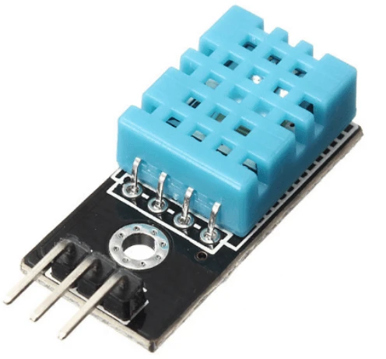
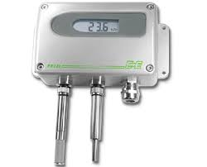
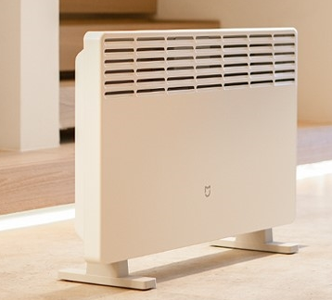

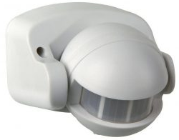
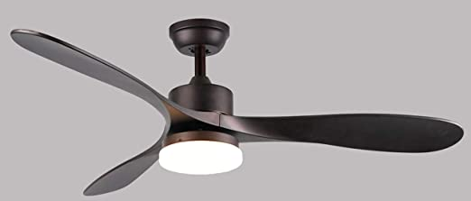
Dispositivos Inteligentes (Hardware):
Sensores de presencia
Sensores de temperatura
Sensores de Humedad
Red Wi-Fi
Actuadores (Calefactores & Ventidalores)

Slide 4
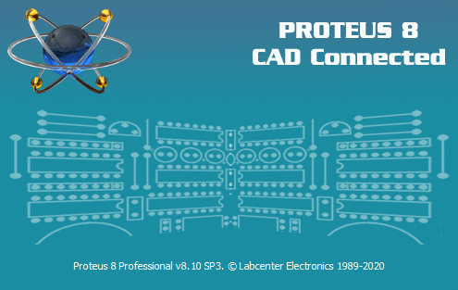
Software:
En Proteus se puede analizar la información recibida por medio de los sensores de temperatura y presencia.
Después se enviará una señal al sistema de aire acondicionado para ajustar la configuración dependiendo de la información obtenida.
MQTT server.
MYSQL: base de datos para gestionar los datos y sacar estadísticas.

Slide 5
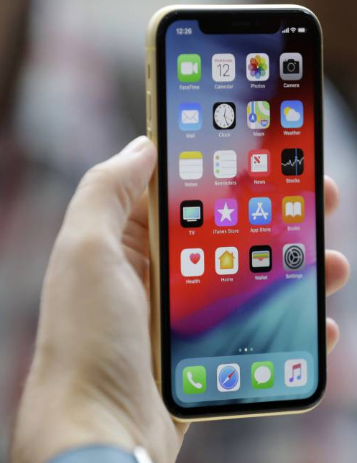

Beneficios
Ahorro de energía
Ahorro económico
Regulación automática de temperatura y humedad.
Control de niveles de temperatura y humedad a través de dispositivos móviles/computadoras.

Slide 6
Conclusión
Gracias al desarrollo tecnológico que ha surgido en las últimas décadas, hoy en día tenemos las herramientas necesarias para solucionar problemas desde sociales hasta medioambientales
Herramientas como GitHub, la cual utilizamos a lo largo de la semana, facilitan y promueven la colaboración dentro de los llamados repositorios, función que se asemeja a plataformas como Drive; siendo que, después de aprender a usar comandos básicos, resulta conveniente su uso.
Agradecemos los conocimientos aprendidos a lo largo del curso, independientemente de nuestra área de estudio o enfoque, debido a que son herramientas de gran utilidad en esta era tecnológica, además de representar un gran apoyo y valía en nuestra vida profesional.

